Slide 1
TIPOS DE CIRCUITOS ELECTRICO
Los circuitos eléctricos se clasifican principalmente en serie, paralelo y mixtos. En los circuitos en serie, los componentes se conectan secuencialmente, compartiendo la misma corriente. En paralelo, cada componente tiene su propio camino, manteniendo el mismo voltaje. Los mixtos combinan ambas configuraciones.

Slide 2
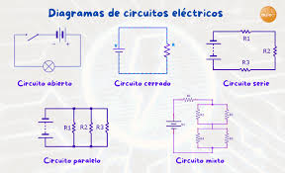
LOS 5 TIPOS

Slide 3
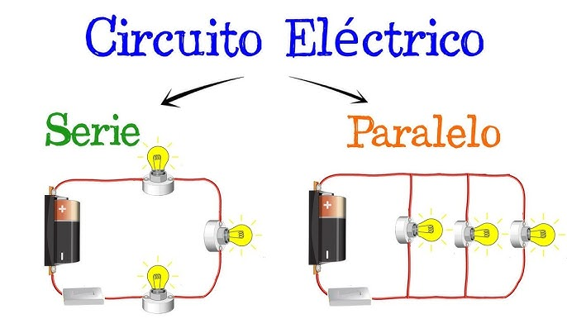
CIRCUITOS EN SERIE Y PARALELOS

Slide 4
OTROS TIPOS DE CIRCUITOS PARA OBJETOS TECNOLOGICOS
Circuito C1: Alumbrado. ...
Circuito C2: Tomas de Corriente de Uso General. ...
Circuito C3: Cocina y Horno. ...
Circuito C4: Lavadora, Lavavajillas y Termo Eléctrico. ...
Circuito C5: Tomas de Corriente en Baños y Cocinas.

Slide 5
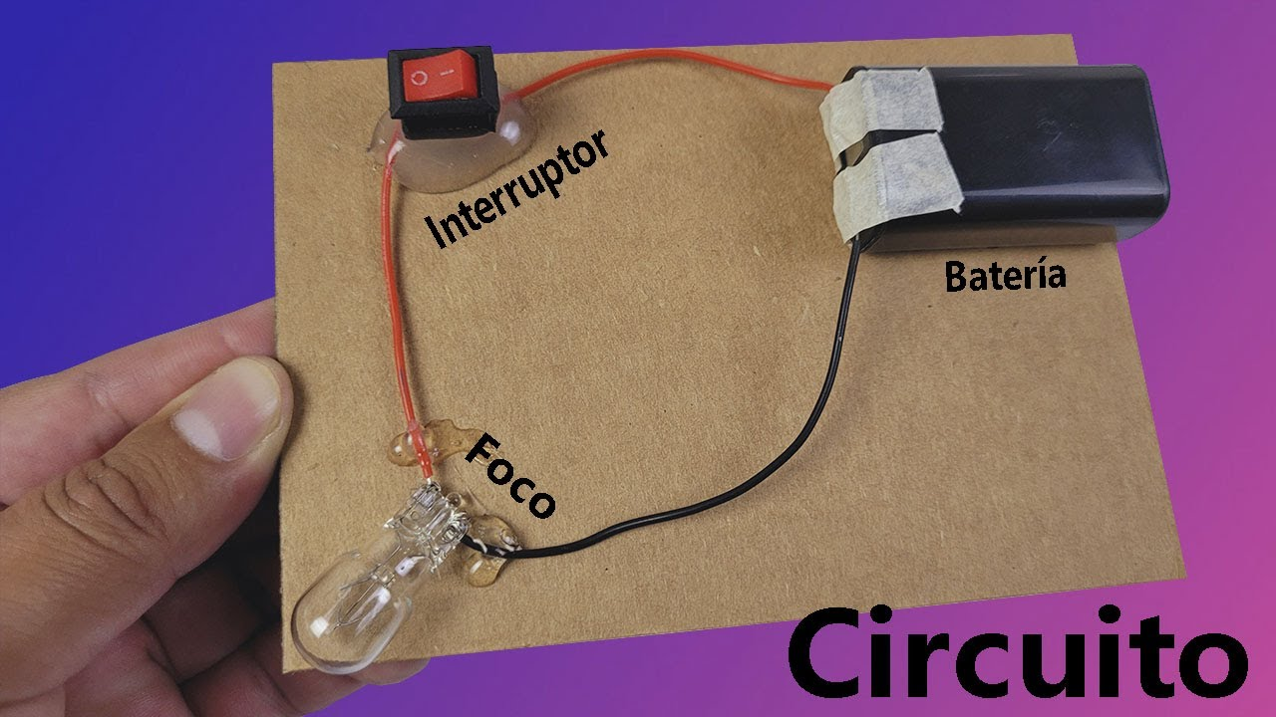
ESTO HACE UN CIRCUITO ELECTRICO REAL

Slide 6
ESTO ES TODO GENTE
CHAUUUUU

Slide 7


